Slide 1
Elevator Control Center
Wohlrab Stefan, Ebenstein Lukas, Atzenhofer Florian
Notes:
ID=d924773e-9a16-4d6d-9803-8cb819e99682 Rezept=text_billboard Typ=TextOnly Variante=0 FamilyID=AccentBoxWalbaum_Zero

Slide 2
Architectural overview, Klassendiagramm erklären -> Stefan

Slide 3
Optimieren der Codequalität
Continuous Integration
Automatisierte Unit Tests
Automatisierte Integration Tests
Hoch halten der Code Coverage
Manuelles Testen der Anwendung
Bugfixes und neue Features auf Branches
Pull Requests mit gegenseitigem Review
Sonar Cloud für statische Analyse

Slide 4
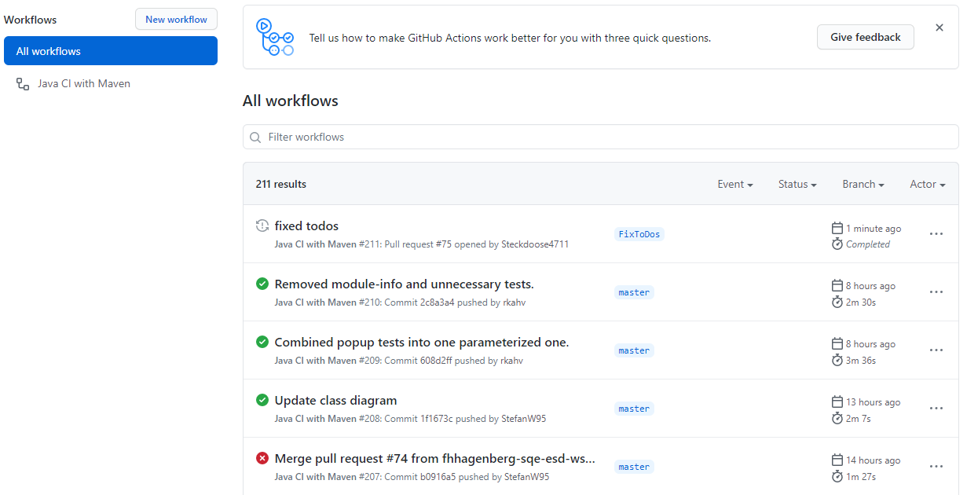
Continuous Integration

Slide 5
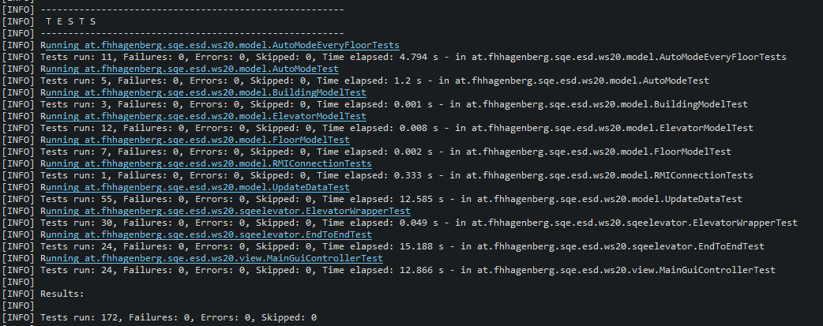
Unit und Integration Tests

Slide 6
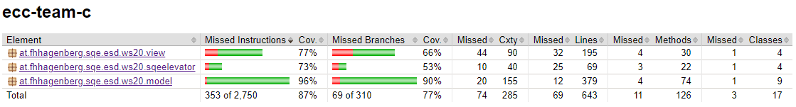
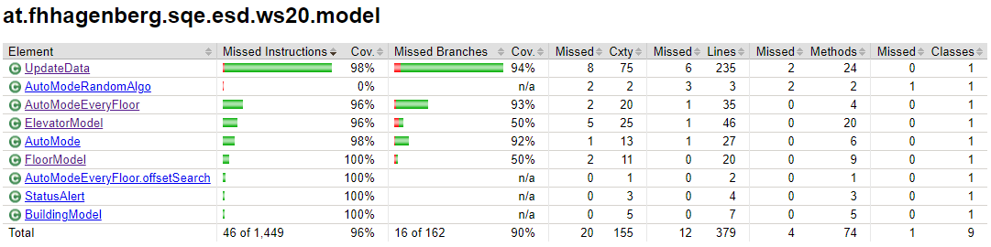
Code Coverage

Slide 7
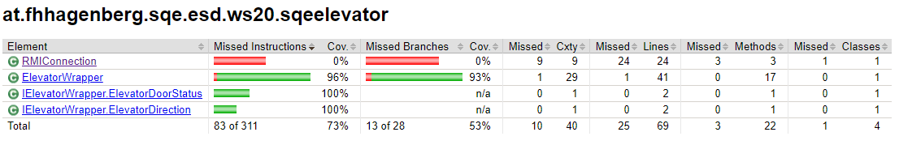
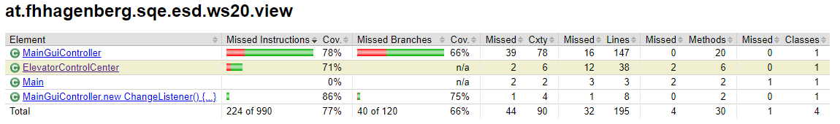
Code Coverage

Slide 8
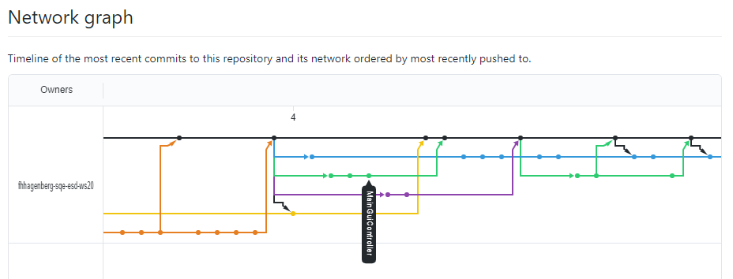
Intensive Verwendung von Git Branches

Slide 9
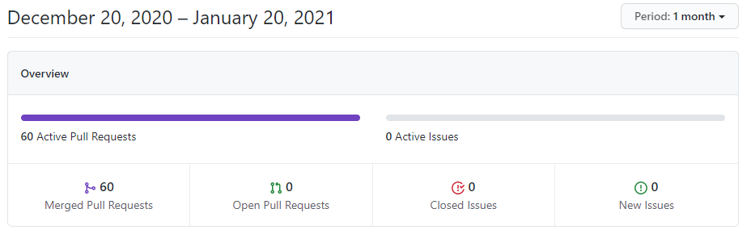
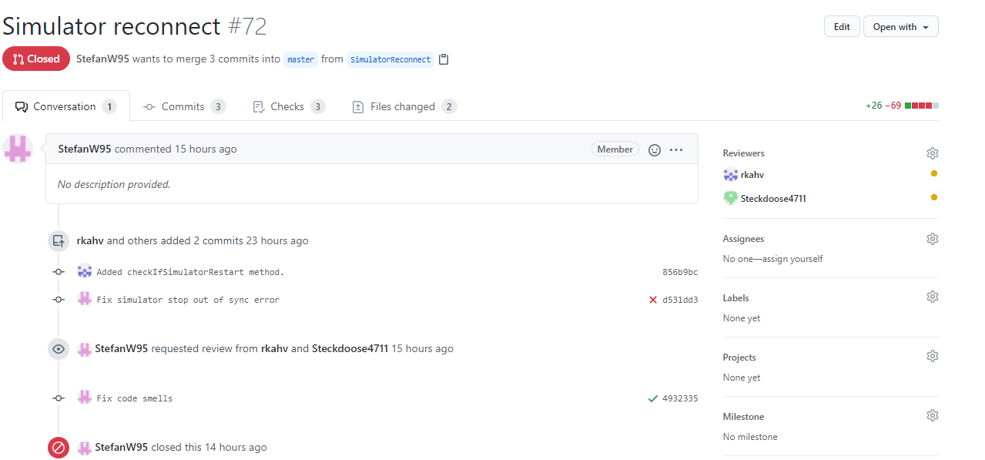
Pull Requests mit gegenseitigem Review
Issue Management wurde bei persönlichen Meetings durchgeführt

Slide 10
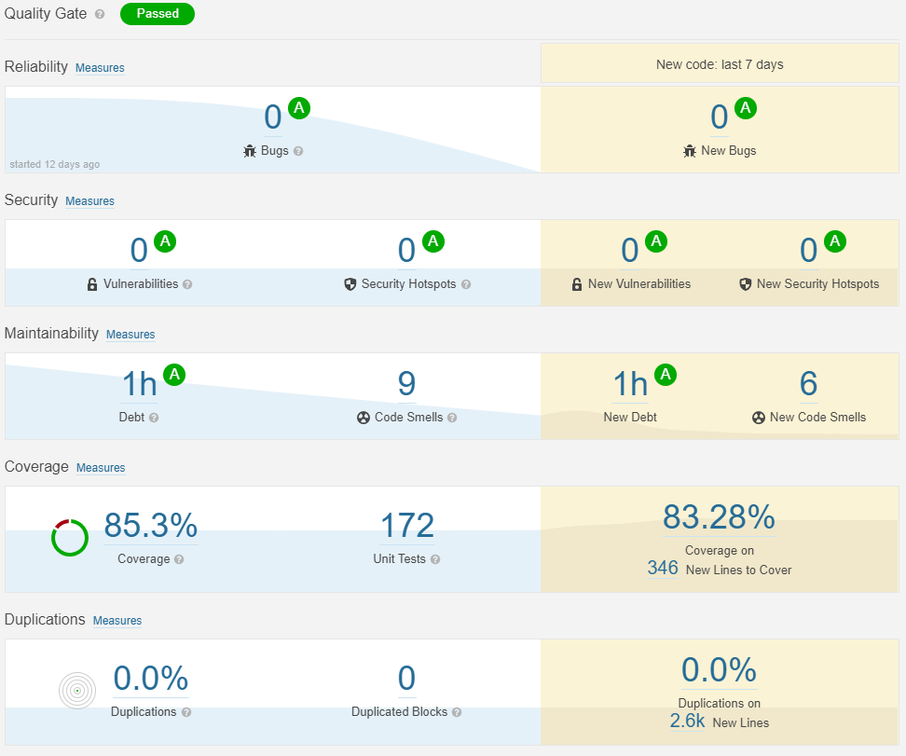
Statische Codeanalyse mit SonarCloud

Slide 11
Metriken
1.5k Lines of code
243 Commits
60 Pull Requests
87% Code Coverage
172 Unit Tests
Zusätzliche Implementierung des Automodes

Slide 12
Test Techniken -> Lukas Diagramm

Slide 13
Gesammelte Erkenntnisse
Unit Tests vereinfachen kleine Codeänderungen
Automatische Tests verursachen Hemmungen bei Strukturänderungen
Viel Entwicklungszeit fließt in Umstrukturierung und Tests
Unit Testing erfordert bessere Softwarearchitektur
Tests bei denen Timing wichtig ist, sind schwierig zu erstellen
Mockito erleichtert das Testen

Slide 14
Gelöste Probleme
Thread.sleep
Architektur

